Slide 1
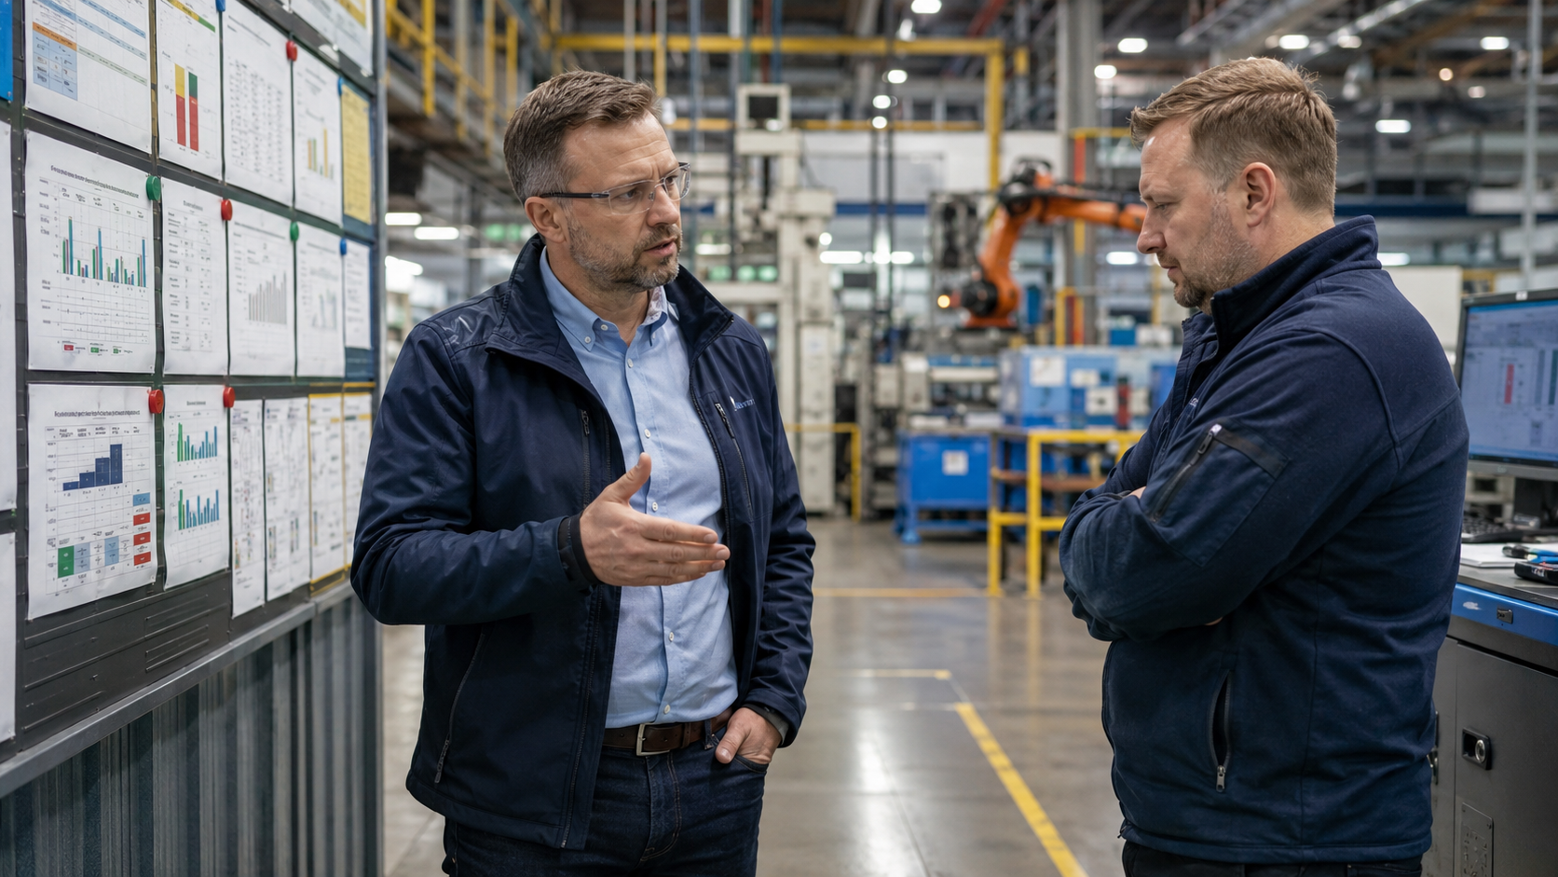


Ważnych rozmów w pracy
nie prowadzi się na wyczucie.
EMPATYZER · DLA DYREKCJI ZAKŁADU PRODUKCYJNEGO
Empatyzer pomaga brygadzistom, mistrzom i kierownikom przygotować feedback albo trudną rozmowę z konkretnym człowiekiem.
Notes:
Dzień dobry, dziękuję za spotkanie. Od razu powiem, o czym dziś nie będzie mowy: o awariach, jakości, BHP ani planie produkcji, bo w tym Empatyzer nie pomaga. Będzie o tym, co dzieje się w zakładzie produkcyjnym, kiedy problem techniczny jest już rozstrzygnięty, a zostaje człowiek, z którym trzeba porozmawiać: o feedbacku dla fachowca z dwudziestoletnim stażem, o nowej linii, której ludzie się boją, o brygadziście, który wczoraj był kolegą. Pokażę, jak zakłady dają każdemu brygadziście to samo przygotowanie do trudnej rozmowy bez zdejmowania brygadzistów ze zmian. Dalsza część to dwadzieścia pięć minut na spotkaniu albo kwadrans czytania.
Persona, do której jest ta wersja:
Dyrektor zakładu, zwykle inżynier, kultura lean i wskaźniki. Kierownicy produkcji, mistrzowie i brygadziści awansowali z produkcji. Problemy: rotacja operatorów, konflikty na zmianach, absencje, brygadzista, który nie umie powiedzieć ludziom o zmianie planu bez awantury. Jest sceptyczny wobec narzędzi, które biuro wymyśla dla zakładu produkcyjnego: operatorzy nie mają służbowego komputera, część nie ma firmowej poczty. Ceni prostotę i to, że coś działa w telefonie i nie zabiera czasu na zmianie. Pyta wprost: czy to monitoring, czy związki się zgodzą, czy brygadziści to w ogóle otworzą.
Wskazówki dla prowadzącego: Cel: orientacja w 60 sekund. Powiedz, po co jest spotkanie: pokazać, jak zakłady wyrównują poziom kierowania ludźmi na pierwszej linii bez zdejmowania brygadzistów ze zmian i bez kolejnego programu HR.
Od pierwszej minuty jasno: Empatyzer pomaga w rozmowie z człowiekiem. Nie zajmuje się awariami, jakością, BHP ani planem.
Przed spotkaniem wpisz nazwę firmy i datę.
Dane i źródła (każdy link sprawdzony 29.08.2026):
1. W 2025 r. zaangażowanych było 20% pracowników na świecie, a zaangażowanie menedżerów spadło z 27% do 22%, najmocniej w historii pomiaru; Gallup szacuje koszt niskiego zaangażowania na ok. 10 bln USD rocznie. (Gallup, Harter i Pendell, „Global Employee Engagement Continues Decline” (State of the Global Workplace 2026), 2026). https://www.gallup.com/workplace/708071/global-employee-engagement-continues-decline.aspx Zastrzeżenie: 141 444 respondentów; self-report; koszt to model Gallupa.
2. W Polsce zaangażowanych w pracę jest 7% pracowników, wobec 12% w Europie i 20% na świecie. (Gallup, „State of the Global Workplace: Poland Country-Level Data”, 2026). https://www.gallup.com/workplace/706802/state-global-workplace-poland-country-level-data.aspx Zastrzeżenie: Średnia z trzech lat sondaży (2023–2025), ok. 1000 respondentów rocznie.
3. Menedżer odpowiada za co najmniej 70% różnic w zaangażowaniu między zespołami, a naturalny talent do zarządzania ma ok. 1 na 10 osób; firmy w 82% przypadków obsadzają to stanowisko osobą bez takiego talentu. (Gallup, Beck i Harter, „Why Great Managers Are So Rare”, 2014 (akt. 2026)). https://www.gallup.com/workplace/231593/why-great-managers-rare.aspx Zastrzeżenie: Dane Gallupa z zespołów w USA; 70% to wariancja między jednostkami, nie związek przyczynowy.

Slide 2
Najlepszy operator zostaje brygadzistą. Zna produkcję, ale rozmów z ludźmi uczy się już w nowej roli, często na własnych błędach.
Problem
▸
Jak to działa
▸
Dowody
▸
Empatyzer
▸
Co się zmienia
▸
Wdrożenie i prywatność
▸
Następny krok
▸
Appendix
Notes:
Jedno zdanie na początek, które zna każdy, kto prowadzi zakład. Brygadzistą zostaje najlepszy operator. Zna maszynę, zna proces, ludzie go szanują. I od jutra ma dawać feedback ludziom o dłuższym stażu, wdrażać nowych i tłumaczyć zmiany, których sam nie wymyślił, a nikt go do tego nie przygotował, bo akademia lidera będzie za pół roku. Badania nad awansami pokazują wprost: firmy awansują najlepszych fachowców, a nie tych, którzy byliby najlepszymi przełożonymi. Nie da się tego zmienić dekretem. Da się dać temu brygadziście pomoc w chwili, gdy jej potrzebuje. O tym jest ta prezentacja.
Wskazówki dla prowadzącego: Jedno zdanie i pauza. Reszta jest w komentarzu, nie na slajdzie.
Dane i źródła (każdy link sprawdzony 29.08.2026):
1. Firmy awansują najlepszych wykonawców, a nie najlepszych przyszłych menedżerów: każde podwojenie wyników przed awansem wiąże się z gorszymi wynikami zespołu nowego menedżera. (Benson, Li i Shue, „Promotions and the Peter Principle”, Quarterly Journal of Economics 134(4), 2019). https://www.nber.org/papers/w24343 Zastrzeżenie: Dane sprzedażowe, USA; 38 843 pracowników, 1553 awanse.
2. Menedżerowie pierwszej linii poświęcają 30–60% czasu na administrację i spotkania, a tylko 10–40% na faktyczne kierowanie ludźmi. (McKinsey Quarterly, De Smet, McGurk i Vinson, „Unlocking the potential of frontline managers”, 2009). https://www.mckinsey.com/~/media/McKinsey/Business%20Functions/Organization/Our%20Insights/Unlocking%20the%20potential%20of%20frontline%20managers/Unlocking%20the%20potential%20of%20frontline%20managers.pdf Zastrzeżenie: Szacunki z projektów doradczych; handel i produkcja.
3. Tylko 16% liderów pierwszego szczebla uznało przejście na stanowisko kierownicze za naturalne, 84% odczuwało stres, a 60% nigdy nie miało formalnego mentora. (DDI, „The State of Frontline Leadership in 2020” (Frontline Leader Project), 2019). https://www.ddi.com/blog/the-state-of-frontline-leadership-in-2020 Zastrzeżenie: Dane firmy szkoleniowej; 9700+ liderów pierwszego szczebla; self-report.
4. Pracownicy stanowisk stacjonarnych bez możliwości pracy zdalnej (hale, oddziały) są najmniej zaangażowani (17% wobec 30% u pracujących zdalnie), a menedżerowie są bardziej zestresowani niż ich podwładni (45% wobec 39%). (Gallup, „State of the Global Workplace: 2026 Report”, dane globalne, 2026). https://www.gallup.com/workplace/697904/state-of-the-global-workplace-global-data.aspx Zastrzeżenie: Dane globalne za 2025; self-report.
5. W USA zaangażowanych jest 25% pracowników produkcji, o 8 punktów mniej niż średnia krajowa (33%); to najmniej zaangażowana grupa zawodowa. (Gallup, „5 Keys to Boosting Workplace Culture in Manufacturing”, 2017). https://news.gallup.com/businessjournal/218549/keys-boosting-workplace-culture-manufacturing.aspx Zastrzeżenie: USA, 2017.
6. Gotowość pracowników do wspierania zmian w firmie spadła z 74% w 2016 r. do 38% w 2022 r., podczas gdy liczba planowanych zmian rocznie wzrosła z 2 do 10. (Gartner, „The Transformation Deficit”, Gartner Business Quarterly Q1 2023 (omówienie: O Morain i Aykens, HBR, „Employees Are Losing Patience with Change Initiatives”, 2023)). https://www.gartner.com/en/insights/gartner-business-quarterly/q1-2023 Zastrzeżenie: Gartner podaje 38% (GBQ) i 43% (HBR); brak opisu próby. HBR: https://hbr.org/2023/05/employees-are-losing-patience-with-change-initiatives

Slide 3
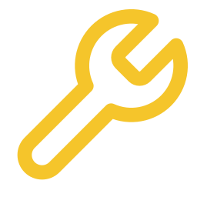


Przykłady problemów
Problem
▸
Jak to działa
▸
Dowody
▸
Empatyzer
▸
Co się zmienia
▸
Wdrożenie i prywatność
▸
Następny krok
▸
Appendix
Trzy sytuacje, w których sposób prowadzenia rozmów zaczyna wpływać na pracę zakładu.
Fachowiec awansowany na brygadzistę
Sprawy, które idą za wysoko
Zmiana technologiczna bez rozmowy
Trudna rozmowa, której nie zamknie brygadzista, trafia do kierownika produkcji, HR albo zarządu. Sprawą zajmują się kolejne szczeble organizacji.
Zna proces i ma autorytet techniczny. Feedbacku, delegowania i stawiania granic uczy się już jako przełożony, często na własnych błędach.
Nowa linia albo robot zmienia pracę ludzi. Brygadzista musi przełożyć decyzję firmy na konkretną rozmowę z zespołem.
70%
Menedżer odpowiada za co najmniej 70% różnic w zaangażowaniu pracowników między zespołami.
Gallup, State of the American Manager, 2015
Notes:
Trzy sytuacje z produkcji. Pierwsza: fachowiec awansowany na brygadzistę, który ma powiedzieć coś trudnego koledze, z którym wczoraj stał przy tej samej maszynie. Druga: zwykła trudna rozmowa, która, zamiast zostać na zmianie, idzie do kierownika produkcji, potem do HR, a w mniejszej firmie do właściciela, i zużywa czas najdroższych ludzi. Trzecia: nowa linia albo robot, o których zarząd zdecydował, a które brygadzista musi wytłumaczyć ludziom bojącym się o swoje miejsce. Bez przygotowanej rozmowy zmiana budzi opór, i to nie z winy technologii. Która z tych sytuacji zdarzyła się u Państwa w ostatnim kwartale?
Wskazówki dla prowadzącego: Cel: prezes ma rozpoznać własny zakład w jednej z trzech sytuacji. Nie obiecuj wpływu na OEE, jakość, BHP ani rotację.
Pytanie: „Ilu z Państwa brygadzistów awansowało z produkcji w ostatnich dwóch latach i kto ich przygotował do rozmów z ludźmi?”.
Gallup (2015): menedżerowie odpowiadają za co najmniej 70% zróżnicowania zaangażowania między jednostkami. Nie przeliczaj tego na wynik zakładu.
Dane i źródła (każdy link sprawdzony 29.08.2026):
1. Firmy awansują najlepszych wykonawców, a nie najlepszych przyszłych menedżerów: każde podwojenie wyników przed awansem wiąże się z gorszymi wynikami zespołu nowego menedżera. (Benson, Li i Shue, „Promotions and the Peter Principle”, Quarterly Journal of Economics 134(4), 2019). https://www.nber.org/papers/w24343 Zastrzeżenie: Dane sprzedażowe, USA; 38 843 pracowników, 1553 awanse.
2. Menedżerowie pierwszej linii poświęcają 30–60% czasu na administrację i spotkania, a tylko 10–40% na faktyczne kierowanie ludźmi. (McKinsey Quarterly, De Smet, McGurk i Vinson, „Unlocking the potential of frontline managers”, 2009). https://www.mckinsey.com/~/media/McKinsey/Business%20Functions/Organization/Our%20Insights/Unlocking%20the%20potential%20of%20frontline%20managers/Unlocking%20the%20potential%20of%20frontline%20managers.pdf Zastrzeżenie: Szacunki z projektów doradczych; handel i produkcja.
3. Tylko 16% liderów pierwszego szczebla uznało przejście na stanowisko kierownicze za naturalne, 84% odczuwało stres, a 60% nigdy nie miało formalnego mentora. (DDI, „The State of Frontline Leadership in 2020” (Frontline Leader Project), 2019). https://www.ddi.com/blog/the-state-of-frontline-leadership-in-2020 Zastrzeżenie: Dane firmy szkoleniowej; 9700+ liderów pierwszego szczebla; self-report.
4. Pracownicy stanowisk stacjonarnych bez możliwości pracy zdalnej (hale, oddziały) są najmniej zaangażowani (17% wobec 30% u pracujących zdalnie), a menedżerowie są bardziej zestresowani niż ich podwładni (45% wobec 39%). (Gallup, „State of the Global Workplace: 2026 Report”, dane globalne, 2026). https://www.gallup.com/workplace/697904/state-of-the-global-workplace-global-data.aspx Zastrzeżenie: Dane globalne za 2025; self-report.
5. W USA zaangażowanych jest 25% pracowników produkcji, o 8 punktów mniej niż średnia krajowa (33%); to najmniej zaangażowana grupa zawodowa. (Gallup, „5 Keys to Boosting Workplace Culture in Manufacturing”, 2017). https://news.gallup.com/businessjournal/218549/keys-boosting-workplace-culture-manufacturing.aspx Zastrzeżenie: USA, 2017.
6. Gotowość pracowników do wspierania zmian w firmie spadła z 74% w 2016 r. do 38% w 2022 r., podczas gdy liczba planowanych zmian rocznie wzrosła z 2 do 10. (Gartner, „The Transformation Deficit”, Gartner Business Quarterly Q1 2023 (omówienie: O Morain i Aykens, HBR, „Employees Are Losing Patience with Change Initiatives”, 2023)). https://www.gartner.com/en/insights/gartner-business-quarterly/q1-2023 Zastrzeżenie: Gartner podaje 38% (GBQ) i 43% (HBR); brak opisu próby. HBR: https://hbr.org/2023/05/employees-are-losing-patience-with-change-initiatives

Slide 4




Rozmowa z osobistym coach’Em
Problem
▸
Jak to działa
▸
Dowody
▸
Empatyzer
▸
Co się zmienia
▸
Wdrożenie i prywatność
▸
Następny krok
▸
Appendix
Em pomaga przygotować rozmowę z konkretną osobą wtedy, gdy naprawdę trzeba ją przeprowadzić.
Porozmawiaj z Em
Rozumie Ciebie i sytuację
Em rozpoznaje Twój naturalny sposób działania, cel rozmowy i napięcie, które może się pojawić.
Na dwóch zmianach wrócił ten sam konflikt. Kierownik mówi, że „ludzie tacy są”. Jak z nim pogadać?
Uwzględnia konkretną osobę
Tu uważałabym na Twój odruch, żeby wejść w rozmowę od wyniku, rotacji i kosztu konfliktu. Dla Ciebie liczby pokazują, że problem jest realny. Kierownik może jednak usłyszeć: „biuro obwinia mnie za ludzi i nie rozumie zmiany”. Wtedy jeszcze mocniej będzie powtarzał, że „ludzie tacy są”, bo w ten sposób chroni swoją sprawczość i pozycję.
Nie przekonuj go, że konflikt jest ważny — pokaż powtarzalny skutek biznesowy, a potem przenieś rozmowę na zachowanie, na które ma wpływ. Poproś, żeby opisał jeden typowy moment eskalacji. Na końcu ustalcie jedną zmianę, którą sprawdzicie już na kolejnej zmianie.
Możesz powiedzieć: „Na obu zmianach powtarza się ten sam konflikt i zaczyna wpływać na wykonanie planu. Nie pytam, kto ma rację. Chcę zobaczyć moment, w którym sytuacja się rozpędza. Co wtedy robisz Ty? Wybierzmy jedną rzecz, którą zmienisz na najbliższej zmianie, i sprawdźmy efekt.”
Wyjaśnia, dlaczego pierwszy odruch może nie zadziałać właśnie w rozmowie z tą osobą.
Podaje sposób i słowa
Proponuje przebieg rozmowy i zdanie, od którego można zacząć. Ostateczną decyzję podejmuje człowiek.
Nie zgaduj. Pytaj Em.
Notes:
Dwóch mistrzów może zadać Em to samo pytanie, na przykład jak powiedzieć zmianie o nowym grafiku i o pracy w sobotę. Każdy dostanie inną odpowiedź. Jeden mówi krótko i wprost, drugi najpierw tłumaczy tło i unika awantury. Em bierze pod uwagę, kto pyta, o kogo pyta i o jaką rozmowę chodzi, więc dopasowuje wskazówki do obu stron. Dlatego ludzie do Em wracają: zamiast ogólnych zasad o feedbacku dostają trzy zdania, które mogą powiedzieć jutro przed zmianą. Pytanie zadaje się wieczorem w telefonie, przy własnym stole, i nikt tej rozmowy nie czyta: ani kierownik produkcji, ani HR, ani my. Dzięki temu ludzie pytają o to, o co nigdy nie zapytaliby przy ludziach na odprawie przed zmianą.
Wskazówki dla prowadzącego: Najczęstsze pytanie brzmi: czym to się różni od zwykłego czatu ze sztuczną inteligencją. Odpowiedź: Em zna wyniki obu osób, więc odpowiada inaczej dwóm osobom pytającym o to samo. Jeśli jest internet, pokaż Em na żywo na koncie demonstracyjnym.
Dane i źródła (każdy link sprawdzony 29.08.2026):
1. 69% menedżerów przyznaje, że rozmowy z pracownikami sprawiają im trudność, a 37% boi się dawać bezpośredni krytyczny feedback. (Interact / Harris Poll, komunikat prasowy, 2016 (omówienie: Solomon, HBR, „Two-Thirds of Managers Are Uncomfortable Communicating with Employees”, 2016)). https://www.prnewswire.com/news-releases/come-in-and-shut-the-door--communication-breach-in-the-workplace-revealed-300218235.html Zastrzeżenie: USA, 2058 dorosłych, w tym 616 menedżerów; self-report. HBR: https://hbr.org/2016/03/two-thirds-of-managers-are-uncomfortable-communicating-with-employees
2. 57% pracowników woli feedback korygujący od pochwał, a 72% uważa, że ich wyniki poprawiłyby się, gdyby menedżer częściej go dawał. (Zenger Folkman, komunikat prasowy, 2014 (omówienie: Zenger i Folkman, HBR, „Your Employees Want the Negative Feedback You Hate to Give”, 2014)). https://www.prnewswire.com/news-releases/zenger-folkman-data-reveals-what-feedback-employees-really-want-245981901.html Zastrzeżenie: Self-report; dane firmy doradczej. HBR: https://hbr.org/2014/01/your-employees-want-the-negative-feedback-you-hate-to-give
3. 80% pracowników, którzy w ostatnim tygodniu dostali sensowny feedback, jest w pełni zaangażowanych, a codzienny feedback (wobec rocznego) daje 3,6 raza większą szansę na silną motywację do wybitnej pracy. (Gallup, McLain i Nelson, „How Effective Feedback Fuels Performance”, 2022 (akt. 2024)). https://www.gallup.com/workplace/357764/fast-feedback-fuels-performance.aspx Zastrzeżenie: USA, panel Gallupa; korelacja.
4. Spotkania 1:1 stanowią ok. 47% wszystkich spotkań w firmach, a mimo to prawie nie były badane naukowo. (Flinchum, Kreamer, Rogelberg i Gooty, „One-on-one meetings between managers and direct reports”, Organizational Psychology Review, 2023). https://doi.org/10.1177/20413866221097570 Zastrzeżenie: Recenzowany artykuł przeglądowy; 47% to szacunek cytowany przez autorów.

Slide 5


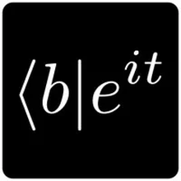

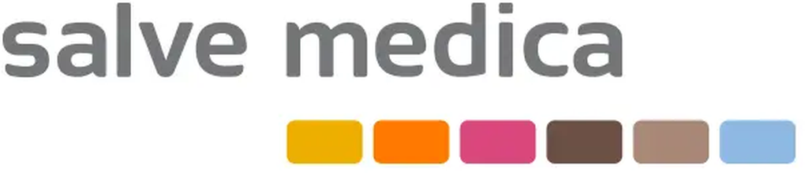


Dowody
Problem
▸
Jak to działa
▸
Dowody
▸
Empatyzer
▸
Co się zmienia
▸
Wdrożenie i prywatność
▸
Następny krok
▸
Appendix
Tak oceniają Empatyzer użytkownicy w badaniach i opiniach klientów.
77%
73%
59%
5,0/5
użytkowników poleciłoby Empatyzer
użytkowników jest zadowolonych z wdrożenia
użytkowników zauważyło wzrost kompetencji
w opiniach na Capterra
opinie z 2026 r.
Badania użytkowników i wdrożeń Empatyzera
„Jako zajęty menedżer traciłem za dużo czasu na nieporozumienia w komunikacji. Empatyzer pokazuje, jak ująć trudną rozmowę dla konkretnej osoby.”
„Przed trudnymi rozmowami czuję się spokojniej, bo mam w głowie strukturę. Ograniczył napięcia i poprawki w zespole.”
Jakub P., CEO, branża IT; opinia na Capterra, marzec 2026 (tłum. z ang.)
Anna T., associate, fundusz inwestycyjny; opinia na Capterra, luty 2026 (tłum. z ang.)
ZAUFALI NAM
Notes:
Trzeba powiedzieć wprost: pisemnej referencji z zakładu produkcyjnego jeszcze nie mamy. Najbliższa realiom hali jest ochrona zdrowia, bo tam też pracuje się na zmiany, w kilku grupach zawodowych i pod presją czasu. Referencja pochodzi od dyrektorki szpitala, która przeprowadziła wdrożenie u siebie. Druga opinia pokazuje najczęstszy powód, dla którego ludzie zostają przy narzędziu: mniej nieporozumień bez organizowania długich szkoleń. Do tego dochodzą wyniki badań użytkowników: trzech na czterech poleciłoby Empatyzer, a ponad połowa widzi u siebie wzrost kompetencji.
Wskazówki dla prowadzącego: Nie udawaj, że mamy referencję z produkcji; powiedz, czego nie mamy, i zaproponuj, że zakład może być pierwszym takim wdrożeniem. Ocena 5,0/5 pochodzi z opinii opublikowanych na Capterra w lutym i marcu 2026 r.; cytaty są tłumaczone z angielskiego. Przed spotkaniem sprawdź aktualną liczbę opinii i stan profili GetApp oraz Software Advice. Przy liczbach 77/73/59 uzupełnij próbę i rok badania.
Dane i źródła (każdy link sprawdzony 29.08.2026):
1. W USA zaangażowanych jest 25% pracowników produkcji, o 8 punktów mniej niż średnia krajowa (33%); to najmniej zaangażowana grupa zawodowa. (Gallup, „5 Keys to Boosting Workplace Culture in Manufacturing”, 2017). https://news.gallup.com/businessjournal/218549/keys-boosting-workplace-culture-manufacturing.aspx Zastrzeżenie: USA, 2017.
2. Menedżerowie pierwszej linii poświęcają 30–60% czasu na administrację i spotkania, a tylko 10–40% na faktyczne kierowanie ludźmi. (McKinsey Quarterly, De Smet, McGurk i Vinson, „Unlocking the potential of frontline managers”, 2009). https://www.mckinsey.com/~/media/McKinsey/Business%20Functions/Organization/Our%20Insights/Unlocking%20the%20potential%20of%20frontline%20managers/Unlocking%20the%20potential%20of%20frontline%20managers.pdf Zastrzeżenie: Szacunki z projektów doradczych; handel i produkcja.
3. Tylko 16% liderów pierwszego szczebla uznało przejście na stanowisko kierownicze za naturalne, 84% odczuwało stres, a 60% nigdy nie miało formalnego mentora. (DDI, „The State of Frontline Leadership in 2020” (Frontline Leader Project), 2019). https://www.ddi.com/blog/the-state-of-frontline-leadership-in-2020 Zastrzeżenie: Dane firmy szkoleniowej; 9700+ liderów pierwszego szczebla; self-report.
[Sources]
Wyniki badań użytkowników i referencje dostarczone przez Empatyzer.
[/Sources]

Slide 6


Trzy kluczowe cechy Empatyzera
Problem
▸
Jak to działa
▸
Dowody
▸
Empatyzer
▸
Co się zmienia
▸
Wdrożenie i prywatność
▸
Następny krok
▸
Appendix
KROK 1
KROK 2
KROK 3
Diagnoza
Rozmowa z Em
Mikrolekcje
Kwestionariusz opisuje cechy, talenty, motywatory i napięcia. Dzięki temu Em nie udziela każdemu takiej samej ogólnej rady.
Em pomaga przygotować rozmowę z konkretną osobą, zespołem albo działem dokładnie wtedy, gdy pojawia się potrzeba.
Dwie krótkie lekcje w tygodniu, dobrane do osoby, jej roli i ludzi, z którymi pracuje.
Każdy widzi własną diagnozę oraz siebie na tle zespołu, działu i organizacji. Rozmowy z Em pozostają prywatne. Mikrolekcje są spersonalizowane.
Empatyzer nie służy do oceny ani rekrutacji pracowników. Pomaga przygotować się do ważnych rozmów.
Notes:
Najprościej opowiedzieć to na jednej sytuacji. Ktoś ma jutro o szóstej powiedzieć doświadczonemu operatorowi, że przez jego błędy zmiana robi poprawki. Wieczorem, przed tą rozmową w cztery oczy, otwiera Empatyzer w telefonie, wybiera tego człowieka i pisze do Em zwykłymi słowami, o co chodzi. Em wie, jak pracuje jedna i druga osoba, bo każda wypełniła wcześniej krótki kwestionariusz, w aplikacji nazywany diagnozą. Jeśli ten operator jeszcze go nie wypełnił, Em opiera się na tym, co pytający o nim napisze. Wraca podpowiedź dopasowana do tego konkretnego człowieka: od czego zacząć, czego nie mówić, jak on może to odebrać. A przez kolejne miesiące wracają krótkie lekcje dobrane do tej osoby i do jej zmiany. Wszystko mieści się w jednej aplikacji.
Wskazówki dla prowadzącego: Trzy warstwy, jedno zdanie o każdej. Zdanie zamykające uprzedza trzy skojarzenia: test, platforma szkoleniowa, narzędzie oceny. Jeśli padnie pytanie „co Em wie o osobie, która nie wypełniła kwestionariusza”: opiera się wtedy na tym, co napisze pytający, i mówi o tym wprost.
Dane i źródła (każdy link sprawdzony 29.08.2026):
1. Menedżer odpowiada za co najmniej 70% różnic w zaangażowaniu między zespołami, a naturalny talent do zarządzania ma ok. 1 na 10 osób; firmy w 82% przypadków obsadzają to stanowisko osobą bez takiego talentu. (Gallup, Beck i Harter, „Why Great Managers Are So Rare”, 2014 (akt. 2026)). https://www.gallup.com/workplace/231593/why-great-managers-rare.aspx Zastrzeżenie: Dane Gallupa z zespołów w USA; 70% to wariancja między jednostkami, nie związek przyczynowy.
2. Metaanaliza 335 prób: szkolenia przywódcze działają, ale istotnie lepiej, gdy są rozłożone na wiele sesji i zawierają praktykę oraz feedback, niż gdy są jednym skomasowanym blokiem. (Lacerenza, Reyes, Marlow, Joseph i Salas, „Leadership Training Design, Delivery, and Implementation: A Meta-Analysis”, Journal of Applied Psychology 102(12), 2017). https://doi.org/10.1037/apl0000241 Zastrzeżenie: Recenzowane; „rozłożone” oznacza wiele sesji, nie konkretną kadencję.
3. Metaanaliza 317 eksperymentów: nauka rozłożona w czasie daje trwalsze zapamiętanie niż nauka w jednym bloku, a im dłużej wiedza ma się utrzymać, tym dłuższe powinny być odstępy między powtórkami. (Cepeda, Pashler, Vul, Wixted i Rohrer, „Distributed practice in verbal recall tasks”, Psychological Bulletin 132(3), 2006). https://doi.org/10.1037/0033-2909.132.3.354 Zastrzeżenie: Eksperymenty na materiale werbalnym.
4. Tylko 23% pracowników w USA zdecydowanie ufa kierownictwu swojej organizacji, ale pracownicy, których menedżer zawsze wysłucha, 4,2 raza częściej ufają kierownictwu. (Gallup, „How to Build Trust in the Workplace”, 2022, oraz „Global Indicator: Leadership & Management”, 2026). https://www.gallup.com/workplace/393401/trust-decline-rebuild.aspx Zastrzeżenie: Panel Gallupa, USA; korelacje. Wskaźnik: https://www.gallup.com/404252/indicator-leadership-management.aspx

Slide 7
Co Empatyzer zmienia w zakładzie produkcyjnym?
Problem
▸
Jak to działa
▸
Dowody
▸
Empatyzer
▸
Co się zmienia
▸
Wdrożenie i prywatność
▸
Następny krok
▸
Appendix
Kierowanie ludźmi przestaje zależeć wyłącznie od doświadczenia konkretnego brygadzisty.
JEDEN ZAKŁAD
ROZBUDOWANA PIERWSZA LINIA
WIELE ZMIAN LUB ZAKŁADÓW
Rozmowa zanim sprawa trafi wyżej
Pomoc po awansie na brygadzistę
Wsparcie dostępne na każdej zmianie
Brygadzista przygotowuje rozmowę z Em, zanim sprawa trafi do kierownika produkcji albo właściciela.
Fachowiec po awansie dostaje pomoc w feedbacku, delegowaniu i stawianiu granic.
Kierownik na każdej zmianie korzysta z tego samego rodzaju wsparcia, a prywatne rozmowy pozostają prywatne.
Można zacząć od jednego zakładu albo grupy kierowników. Uruchomienie organizacji zajmuje kilka godzin, a pracownik około 15 minut na start.
Notes:
W pojedynczym zakładzie, w którym właściciel jest blisko hali, problemem jest jego czas: trudne rozmowy czekają, aż znajdzie chwilę. Przy rozbudowanej pierwszej linii problemem są nowi brygadziści i mistrzowie, którzy dostają ludzi, zanim ktoś ich do tego przygotuje. Przy wielu zmianach albo zakładach problemem jest nierówność: te same zasady firmy wyglądają inaczej na każdej zmianie, bo zależą od tego, jak brygadzista rozmawia z ludźmi, a zarząd widzi to dopiero w rotacji. Zwykle jedna z tych trzech kolumn opisuje zakład dokładnie, a dwie pozostałe wcale.
Wskazówki dla prowadzącego: Cel: powiedzieć prezesowi, co Empatyzer zmienia w zakładzie jego wielkości. Wskaż właściwą kolumnę.
Jeden zakład: czas właściciela. Rozwinięta pierwsza linia: fachowiec po awansie. Wiele zmian lub zakładów: ten sam poziom kierowania ludźmi wszędzie, także bez służbowego komputera.
Pytanie: „Ilu brygadzistów i mistrzów prowadzi u Państwa rozmowy z ludźmi?”.
Dane i źródła (każdy link sprawdzony 29.08.2026):
1. Pracownicy stanowisk stacjonarnych bez możliwości pracy zdalnej (hale, oddziały) są najmniej zaangażowani (17% wobec 30% u pracujących zdalnie), a menedżerowie są bardziej zestresowani niż ich podwładni (45% wobec 39%). (Gallup, „State of the Global Workplace: 2026 Report”, dane globalne, 2026). https://www.gallup.com/workplace/697904/state-of-the-global-workplace-global-data.aspx Zastrzeżenie: Dane globalne za 2025; self-report.
2. Zespoły z górnego kwartyla zaangażowania mają o 23% wyższą rentowność, 18% wyższą produktywność (sprzedaż) i 78% niższą absencję niż zespoły z dolnego kwartyla. (Gallup, „Q12 Meta-Analysis, 11th Edition”, 2024). https://www.gallup.com/workplace/321725/gallup-q12-meta-analysis-report.aspx Zastrzeżenie: 183 806 jednostek, 3,35 mln pracowników, 347 organizacji; dane korelacyjne.
3. Zamiana słabego szefa (dolne 10%) na dobrego (górne 10%) podnosi wynik zespołu bardziej niż dodanie jednej osoby do dziewięcioosobowego zespołu. (Lazear, Shaw i Stanton, „The Value of Bosses”, Journal of Labor Economics 33(4), 2015). https://doi.org/10.1086/681097 Zastrzeżenie: Recenzowane; dane z jednej dużej firmy usługowej. Abstrakt: https://www.nber.org/papers/w18317
4. AI w pracy używa przynajmniej kilka razy w roku 69% liderów, 55% menedżerów i 40% pracowników szeregowych; na stanowiskach niezdalnych 32% wobec 66% na zdalnych. (Gallup, „Frequent Use of AI in the Workplace Continued to Rise in Q4”, 2026). https://www.gallup.com/workplace/701195/frequent-workplace-continued-rise.aspx Zastrzeżenie: 22 368 pracowników, USA.

Slide 8
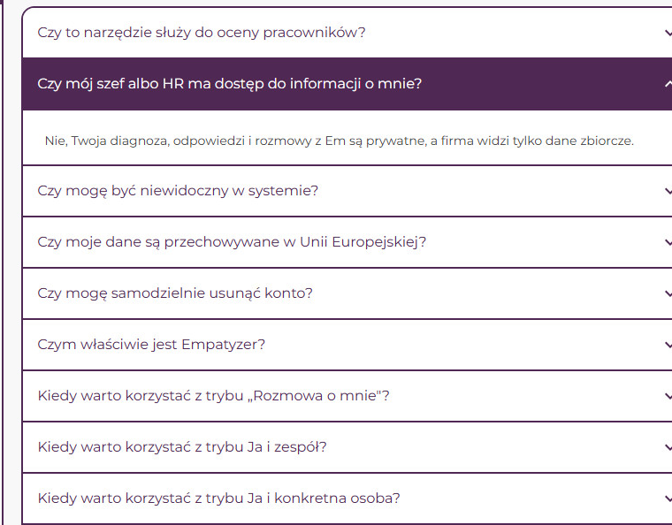



Prywatność i bezpieczeństwo
Problem
▸
Jak to działa
▸
Dowody
▸
Empatyzer
▸
Co się zmienia
▸
Wdrożenie i prywatność
▸
Następny krok
▸
Appendix
Rozmowy z Em są prywatne. Organizacja nie czyta pytań ani odpowiedzi, a dane są przechowywane w Unii Europejskiej.
Kto czego nie widzi
Dane i zabezpieczenia
Przełożeni, administratorzy i inni użytkownicy nie widzą cudzych rozmów z Em.
• Osoba, o którą ktoś pyta, nie widzi pytania ani odpowiedzi.
• Pełny wynik należy do pracownika; inni widzą tylko wskazówki potrzebne do współpracy.
• Administrator widzi konta, strukturę i statystyki zbiorcze, ale nie rozmowy ani pełne wyniki.
Dane są przechowywane w Unii Europejskiej, na infrastrukturze AWS.
• Połączenia HTTPS, szyfrowanie podczas przechowywania i automatyczne wylogowanie po 5 minutach bezczynności.
• Empatyzer nie ocenia pracowników, nie tworzy rankingów i nie służy do decyzji kadrowych.
• Konto można usunąć, a profil należy do osoby, nie do organizacji.
Pytania o prywatność, na które odpowiada Em w aplikacji.
Rozmowy są prywatne, ale nie anonimowe: zapisują się na koncie użytkownika i widzi je tylko on.
Notes:
W zakładzie produkcyjnym pierwsze pytanie brzmi zawsze tak samo: kto to czyta. Odpowiedź jest krótka. Rozmów z Em nie widzi nikt w zakładzie: ani kierownik produkcji, ani HR, ani my. Osoba, o którą ktoś pyta, nie widzi ani tego pytania, ani odpowiedzi i nie dostaje o tym żadnej informacji. Em to asystent oparty na sztucznej inteligencji, czyli program, a nie człowiek siedzący po drugiej stronie. Empatyzer nie mierzy wydajności, nie jest monitoringiem i nie służy do oceniania ludzi. Pełny wynik diagnozy należy do tego, kto ją wypełnił. Dane leżą na serwerach w Unii Europejskiej i są szyfrowane. To samo i tymi samymi słowami mówimy związkom zawodowym, inspektorowi ochrony danych i informatykom.
Wskazówki dla prowadzącego: Mów o warstwach zabezpieczeń i ograniczaniu ryzyka, nigdy o bezpieczeństwie absolutnym. Dla prawnika i inspektora ochrony danych przygotuj osobny pakiet: umowa powierzenia, dostawca modelu i podwykonawcy, region przetwarzania, retencja i usuwanie danych, podstawa prawna i dobrowolność [do uzupełnienia przez zespół produktowy]. Na produkcji dodaj: to nie jest monitoring i nie mierzy wydajności; te same słowa powiedz związkom zawodowym.
Dane i źródła (każdy link sprawdzony 29.08.2026):
1. 81% dorosłych Amerykanów uważa, że przez monitorowanie z użyciem AI pracownicy poczują się nadmiernie obserwowani, a 71% sprzeciwia się ostatecznym decyzjom rekrutacyjnym podejmowanym przez AI. (Pew Research Center, „AI in Hiring and Evaluating Workers: What Americans Think”, 2023). https://www.pewresearch.org/internet/2023/04/20/ai-in-hiring-and-evaluating-workers-what-americans-think/ Zastrzeżenie: 11 004 dorosłych w USA, grudzień 2022.
2. 86% kadry zarządzającej sądzi, że pracownicy wysoko ufają firmie, a deklaruje to tylko 67% pracowników; jedynie 60% pracowników uważa, że liderzy im ufają. (PwC, „2024 Trust Survey”, 2024). https://www.pwc.com/us/en/library/trust-in-business-survey.html Zastrzeżenie: USA, styczeń 2024; 548 menedżerów i 2039 pracowników.
3. Tylko 23% pracowników w USA zdecydowanie ufa kierownictwu swojej organizacji, ale pracownicy, których menedżer zawsze wysłucha, 4,2 raza częściej ufają kierownictwu. (Gallup, „How to Build Trust in the Workplace”, 2022, oraz „Global Indicator: Leadership & Management”, 2026). https://www.gallup.com/workplace/393401/trust-decline-rebuild.aspx Zastrzeżenie: Panel Gallupa, USA; korelacje. Wskaźnik: https://www.gallup.com/404252/indicator-leadership-management.aspx
4. Tylko 37% pracowników jest bardzo pewnych, że ich organizacja odpowiedzialnie korzysta z danych o pracownikach, podczas gdy 78% pracodawców deklaruje zdalne monitorowanie pracowników. (Deloitte, „The transparency paradox”, 2024 Global Human Capital Trends, 2024). https://www.deloitte.com/us/en/insights/topics/talent/human-capital-trends/2024/transparency-in-the-workplace.html Zastrzeżenie: 14 000 liderów w 95 krajach plus ankiety pracowników; raport doradczy.

Slide 9

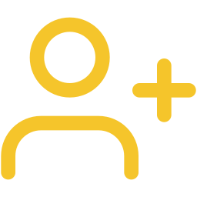

Wybierz jedną ze ścieżek
Problem
▸
Jak to działa
▸
Dowody
▸
Empatyzer
▸
Co się zmienia
▸
Wdrożenie i prywatność
▸
Następny krok
▸
Appendix
Od początku
ZAPROSZENIE DO KONTAKTU
W 30 minut zobaczysz, jak Em pomaga przygotować rozmowę z konkretną osobą.
Umów demo
Sprawdź samodzielnie
Porozmawiajmy o wdrożeniu
Napisz lub zadzwoń. Pokażemy Em na rozmowie, którą naprawdę masz przed sobą.
Załóż konto na empatyzer.com. Pierwsze 3 osoby w organizacji korzystają bezpłatnie.
Prześlemy opinie klientów, opis metody, bezpieczeństwa i warunki licencji. Przy większym wdrożeniu możemy przeprowadzić je wspólnie z certyfikowanymi szkoleniowcami.
Nie zgaduj. Pytaj Em.
Piotr Golczyk · piotr@empatyzer.com · +48 668 89 87 11
Notes:
Nie proszę dziś o decyzję. Na tym etapie potrzebna jest jedna zmiana, na której brygadzista ma przed sobą trudną rozmowę. Umówimy trzydzieści minut, pokażemy Em na tej sytuacji, najlepiej w telefonie, bo tak brygadzista będzie z niego korzystał. Jeśli to ma sens, uruchamiamy pierwszą linię jednego zakładu i po kilku tygodniach wspólnie sprawdzamy, ilu brygadzistów korzysta i co sami mówią o Em. Na pokazie dobrze, żeby był ktoś z HR zakładu, kierownik produkcji i ten jeden brygadzista.
Wskazówki dla prowadzącego: Nie kończ na deklaracji „odezwiemy się”. Umów konkret: termin pokazu albo wysyłkę materiałów w ciągu doby. Jeśli rozmówca chce zacząć sam, wystarczy adres empatyzer.com; bezpłatna organizacja osobista obejmuje obecnie do trzech zaproszonych osób [zakres do potwierdzenia przed spotkaniem]. Warunki licencji i cenę raportu uzupełnij przed spotkaniem.
Dane i źródła (każdy link sprawdzony 29.08.2026):
1. W 2025 r. zaangażowanych było 20% pracowników na świecie, a zaangażowanie menedżerów spadło z 27% do 22%, najmocniej w historii pomiaru; Gallup szacuje koszt niskiego zaangażowania na ok. 10 bln USD rocznie. (Gallup, Harter i Pendell, „Global Employee Engagement Continues Decline” (State of the Global Workplace 2026), 2026). https://www.gallup.com/workplace/708071/global-employee-engagement-continues-decline.aspx Zastrzeżenie: 141 444 respondentów; self-report; koszt to model Gallupa.
2. W Polsce zaangażowanych w pracę jest 7% pracowników, wobec 12% w Europie i 20% na świecie. (Gallup, „State of the Global Workplace: Poland Country-Level Data”, 2026). https://www.gallup.com/workplace/706802/state-global-workplace-poland-country-level-data.aspx Zastrzeżenie: Średnia z trzech lat sondaży (2023–2025), ok. 1000 respondentów rocznie.

Slide 10
Appendix
Problem
▸
Jak to działa
▸
Dowody
▸
Empatyzer
▸
Co się zmienia
▸
Wdrożenie i prywatność
▸
Następny krok
▸
Appendix
Notes:
Jedno zdanie na początek, które zna każdy, kto prowadzi zakład. Brygadzistą zostaje najlepszy operator. Zna maszynę, zna proces, ludzie go szanują. I od jutra ma dawać feedback ludziom o dłuższym stażu, wdrażać nowych i tłumaczyć zmiany, których sam nie wymyślił, a nikt go do tego nie przygotował, bo akademia lidera będzie za pół roku. Badania nad awansami pokazują wprost: firmy awansują najlepszych fachowców, a nie tych, którzy byliby najlepszymi przełożonymi. Nie da się tego zmienić dekretem. Da się dać temu brygadziście pomoc w chwili, gdy jej potrzebuje. O tym jest ta prezentacja.
Wskazówki dla prowadzącego: Jedno zdanie i pauza. Reszta jest w komentarzu, nie na slajdzie.
Dane i źródła (każdy link sprawdzony 29.08.2026):
1. Firmy awansują najlepszych wykonawców, a nie najlepszych przyszłych menedżerów: każde podwojenie wyników przed awansem wiąże się z gorszymi wynikami zespołu nowego menedżera. (Benson, Li i Shue, „Promotions and the Peter Principle”, Quarterly Journal of Economics 134(4), 2019). https://www.nber.org/papers/w24343 Zastrzeżenie: Dane sprzedażowe, USA; 38 843 pracowników, 1553 awanse.
2. Menedżerowie pierwszej linii poświęcają 30–60% czasu na administrację i spotkania, a tylko 10–40% na faktyczne kierowanie ludźmi. (McKinsey Quarterly, De Smet, McGurk i Vinson, „Unlocking the potential of frontline managers”, 2009). https://www.mckinsey.com/~/media/McKinsey/Business%20Functions/Organization/Our%20Insights/Unlocking%20the%20potential%20of%20frontline%20managers/Unlocking%20the%20potential%20of%20frontline%20managers.pdf Zastrzeżenie: Szacunki z projektów doradczych; handel i produkcja.
3. Tylko 16% liderów pierwszego szczebla uznało przejście na stanowisko kierownicze za naturalne, 84% odczuwało stres, a 60% nigdy nie miało formalnego mentora. (DDI, „The State of Frontline Leadership in 2020” (Frontline Leader Project), 2019). https://www.ddi.com/blog/the-state-of-frontline-leadership-in-2020 Zastrzeżenie: Dane firmy szkoleniowej; 9700+ liderów pierwszego szczebla; self-report.
4. Pracownicy stanowisk stacjonarnych bez możliwości pracy zdalnej (hale, oddziały) są najmniej zaangażowani (17% wobec 30% u pracujących zdalnie), a menedżerowie są bardziej zestresowani niż ich podwładni (45% wobec 39%). (Gallup, „State of the Global Workplace: 2026 Report”, dane globalne, 2026). https://www.gallup.com/workplace/697904/state-of-the-global-workplace-global-data.aspx Zastrzeżenie: Dane globalne za 2025; self-report.
5. W USA zaangażowanych jest 25% pracowników produkcji, o 8 punktów mniej niż średnia krajowa (33%); to najmniej zaangażowana grupa zawodowa. (Gallup, „5 Keys to Boosting Workplace Culture in Manufacturing”, 2017). https://news.gallup.com/businessjournal/218549/keys-boosting-workplace-culture-manufacturing.aspx Zastrzeżenie: USA, 2017.
6. Gotowość pracowników do wspierania zmian w firmie spadła z 74% w 2016 r. do 38% w 2022 r., podczas gdy liczba planowanych zmian rocznie wzrosła z 2 do 10. (Gartner, „The Transformation Deficit”, Gartner Business Quarterly Q1 2023 (omówienie: O Morain i Aykens, HBR, „Employees Are Losing Patience with Change Initiatives”, 2023)). https://www.gartner.com/en/insights/gartner-business-quarterly/q1-2023 Zastrzeżenie: Gartner podaje 38% (GBQ) i 43% (HBR); brak opisu próby. HBR: https://hbr.org/2023/05/employees-are-losing-patience-with-change-initiatives

Slide 11

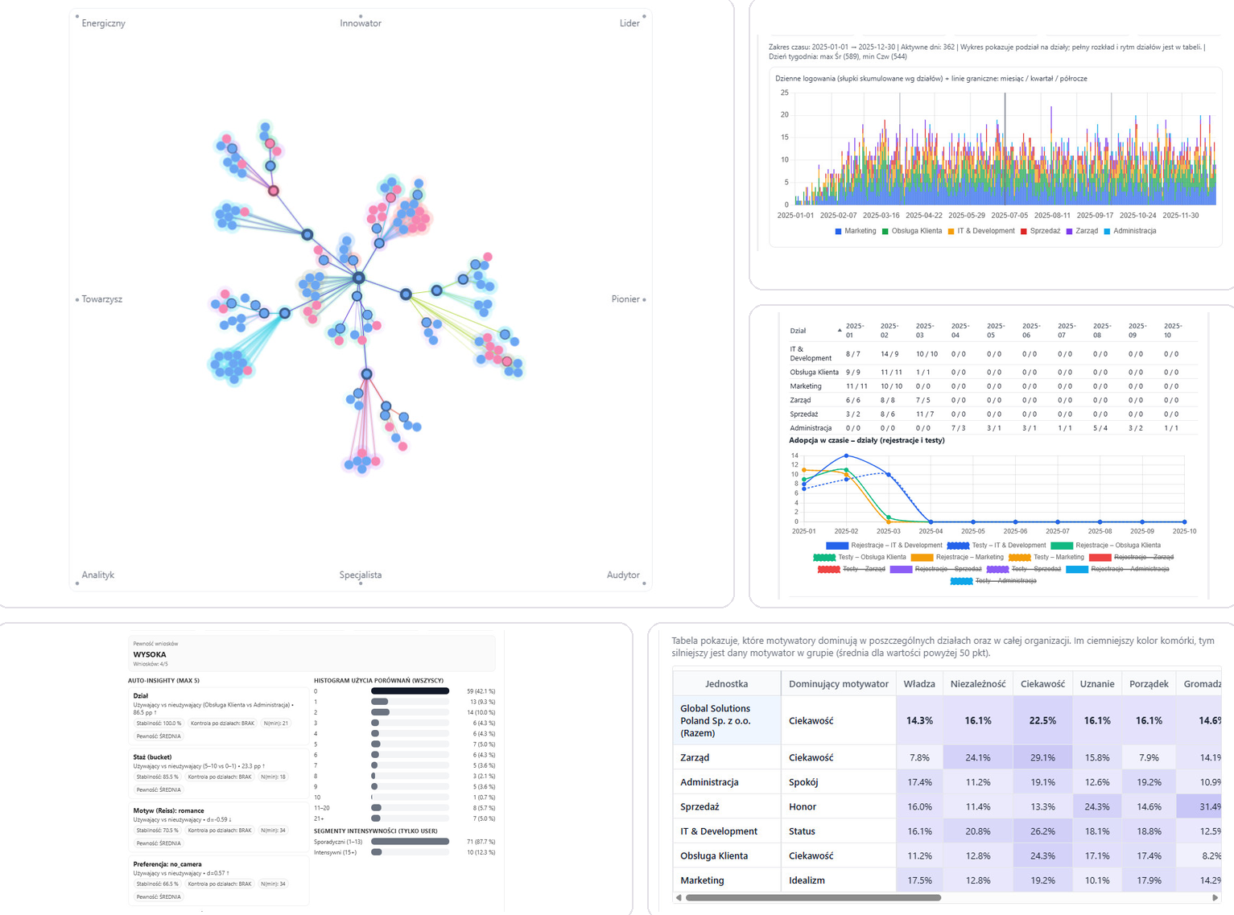
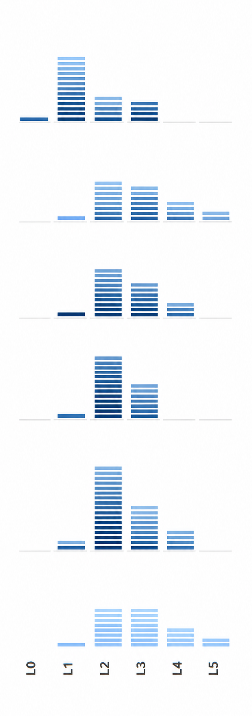

Opcjonalny raport o organizacji
Problem
▸
Jak to działa
▸
Dowody
▸
Empatyzer
▸
Co się zmienia
▸
Wdrożenie i prywatność
▸
Następny krok
▸
Appendix
Po roku organizacja może otrzymać unikalny raport o DNA organizacji: mapę cech, motywacji, predyspozycji i potencjalnych konfliktów. To gotowa instrukcja obsługi organizacji — pokazuje jej mocne i słabe strony oraz podpowiada, gdzie i jakie działania rozwojowe prowadzić.
Czym różnią się zespoły
Co dla każdej grupy znaczą porządek, swoboda i jasne zasady oraz dlaczego jeden komunikat do wszystkich często nie trafia do nikogo.
Gdzie powstają napięcia
Pary zespołów, które inaczej rozumieją odpowiedzialność, tempo i standard, oraz to, co warto ustalić, zanim ktoś odczyta różnicę jako złą wolę.
Co zrobić w pierwszych trzydziestu dniach
Priorytety, kolejność i sposób sprawdzenia efektu, opisane na poziomie zespołów i ról.
Przykładowe analizy zespołów, działów i zanonimizowanych profili: talenty, motywacje i potencjalne konflikty.
Raport opisuje grupy i role, nie ocenia pojedynczych osób i nie tworzy rankingów. Zamawia się go osobno, poza licencją.
Notes:
Kiedy w organizacji jest już kilkadziesiąt albo kilkaset wypełnionych kwestionariuszy, można z nich zrobić raport o całości. Nie o pojedynczych ludziach, tylko o organizacji. Widać w nim na przykład, że dwa zespoły spierają się od lat nie dlatego, że ktoś ma złą wolę, tylko dlatego, że jeden potrzebuje jasnej procedury, a drugi swobody, i nikt tego nigdy nie nazwał. Widać też, gdzie kultura, której ludzie potrzebują, rozjeżdża się z tą, którą czują na co dzień. Raport kończy się listą priorytetów na pierwsze trzydzieści dni, żeby nie został ciekawostką w szufladzie. Zamawia się go osobno, poza licencją.
Wskazówki dla prowadzącego: Raport nie jest oceną ludzi i nie służy do decyzji personalnych. Jeśli pojawi się pytanie, czy wymienia konkretne osoby: zakres raportu ustalamy przed zamówieniem, a sam raport nie służy do ocen ani decyzji personalnych. Szczegółowy zakres potwierdź w zespole produktowym przed złożeniem oferty. Cena i warunki: do uzupełnienia przed spotkaniem.
Dane i źródła (każdy link sprawdzony 29.08.2026):
1. Gotowość pracowników do wspierania zmian w firmie spadła z 74% w 2016 r. do 38% w 2022 r., podczas gdy liczba planowanych zmian rocznie wzrosła z 2 do 10. (Gartner, „The Transformation Deficit”, Gartner Business Quarterly Q1 2023 (omówienie: O Morain i Aykens, HBR, „Employees Are Losing Patience with Change Initiatives”, 2023)). https://www.gartner.com/en/insights/gartner-business-quarterly/q1-2023 Zastrzeżenie: Gartner podaje 38% (GBQ) i 43% (HBR); brak opisu próby. HBR: https://hbr.org/2023/05/employees-are-losing-patience-with-change-initiatives
2. Przy wysokim zmęczeniu zmianą tylko 43% pracowników zamierza zostać w firmie (wobec 74% przy niskim), a włączanie pracowników w proces zmiany obniża ryzyko zmęczenia o 29 punktów procentowych. (Gartner, komunikat prasowy, 12.10.2022). https://www.gartner.com/en/newsroom/press-releases/2022-10-12-gartner-survey-reveals-leader-and-manager-effectiveness-tops-hr-leaders-list-of-priorities-for-2023 Zastrzeżenie: 860 liderów HR, lipiec 2022; korelacje.
3. Metaanaliza 116 badań (8880 zespołów): konflikty relacyjne i procesowe mają stabilnie negatywny związek z wynikami zespołów. (de Wit, Greer i Jehn, „The paradox of intragroup conflict: A meta-analysis”, Journal of Applied Psychology 97(2), 2012). https://doi.org/10.1037/a0024844 Zastrzeżenie: Korelacje metaanalityczne.
4. W badaniu 180 zespołów Google bezpieczeństwo psychologiczne było najważniejszym z pięciu czynników skutecznego zespołu. (Google re:Work, „Understand team effectiveness” (Project Aristotle)). https://rework.withgoogle.com/intl/en/guides/understand-team-effectiveness Zastrzeżenie: Badanie wewnętrzne jednej firmy, bez recenzji naukowej.
[Sources]
Zrzut ekranu dostarczony przez Empatyzer — widok kultury organizacyjnej.
[/Sources]

Slide 12

Etapy wdrożenia Empatyzera
Problem
▸
Jak to działa
▸
Dowody
▸
Empatyzer
▸
Co się zmienia
▸
Wdrożenie i prywatność
▸
Następny krok
▸
Appendix
Wdrożenie w całej organizacji zwykle zajmuje kilka godzin, a dla pojedynczego pracownika to jednorazowo około 15 minut.
1
2
3
4
5
Konto organizacji
Kwestionariusz jednokrotny
Pierwsze pytanie do Em
Dołączają kolejne osoby
Lekcje ruszają same
Administrator zakłada konto i wysyła zaproszenia mailem albo linkiem. Proste uruchomienie zajmuje mniej niż godzinę.
Po wypełnieniu użytkownik od razu widzi diagnozę. Przy zmianie organizacji nie zaczyna od nowa.
Od razu po diagnozie można zapytać Em o rozmowę, która czeka w tym tygodniu.
Z każdą osobą obraz zmiany robi się pełniejszy: dochodzą porównania w parach i na tle całej organizacji.
Dwie lekcje w tygodniu, bez wysyłki po stronie organizacji. Administrator widzi tylko, kto dołączył i kto wypełnił kwestionariusz.
Licencja roczna na określoną liczbę osób. Można zacząć od jednego obszaru i dołączać kolejne osoby w trakcie roku.
Notes:
Najczęstsze pytanie brzmi, ile roboty jest z tym po stronie zakładu. Ktoś zakłada konto organizacji i zaprasza ludzi mailem albo linkiem. Jeśli zakład nie wymaga zweryfikowanej domeny, zaproszenie może pójść na adres prywatny, więc operator bez służbowej poczty dołączy tak samo jak brygadzista. Każdy siada raz w życiu do diagnozy, odpowiada na pytania i od razu widzi swój wynik, więc od pierwszego dnia ma z tego coś dla siebie. Potem zadaje Em pierwsze pytanie i zwykle pyta o tego człowieka, z którym rozmowa idzie mu najgorzej. Z każdą kolejną osobą pojawiają się porównania w parach i na tle zmiany. Lekcje ruszają same, nikt nie musi ich wysyłać. Licencja jest roczna, na określoną liczbę osób.
Wskazówki dla prowadzącego: Czasu wypełniania kwestionariusza nie podawaj bez potwierdzenia aktualnej wersji: dokumentacja produktowa mówi o 25–35 minutach przy wypełnianiu bez przerw, nowsze materiały o krótszym czasie. Zaproszenie może iść na adres prywatny, jeśli organizacja nie wymaga zweryfikowanej domeny, więc osoba bez służbowej poczty też dołączy. Nakład po stronie klienta: założenie kont, ustawienie struktury i przypomnienie o kwestionariuszu.
Dane i źródła (każdy link sprawdzony 29.08.2026):
1. Mniej niż połowa menedżerów na świecie (44%) deklaruje, że przeszła jakiekolwiek szkolenie menedżerskie; wśród przeszkolonych aktywnie niezaangażowanych jest o połowę mniej. (Gallup, „State of the Global Workplace: 2025 Report”, 2025, s. 12–13). https://www.gallup.com/file/workplace/659528/state-of-the-global-workplace-2025-download.pdf Zastrzeżenie: Self-report, Gallup World Poll; zależność korelacyjna.
2. Menedżerowie poświęcają tylko 13% czasu na rozwój ludzi, a prawie 40% na gaszenie bieżących problemów i administrację; 36% uważa, że nie przygotowano ich wystarczająco do zarządzania ludźmi. (Deloitte, „2025 Global Human Capital Trends”, komunikat prasowy, 24.03.2025). https://www.deloitte.com/us/en/about/press-room/deloitte-report-aims-to-help-leaders-navigate-complex-workplace-tensions.html Zastrzeżenie: Ok. 10 000 liderów w 93 krajach plus badanie menedżerów; self-report.
3. Ponad trzy czwarte liderów i menedżerów używa generatywnej AI kilka razy w tygodniu, a wsparcie przełożonego podnosi odsetek pracowników pozytywnie nastawionych do AI z 15% do 55%. (BCG, „AI at Work 2025: Momentum Builds, but Gaps Remain”, 2025). https://www.bcg.com/publications/2025/ai-at-work-momentum-builds-but-gaps-remain Zastrzeżenie: 10 600+ respondentów w 11 krajach; self-report.

Slide 13
Dlaczego dotychczasowe rozwiązania nie działają?
Problem
▸
Jak to działa
▸
Dowody
▸
Empatyzer
▸
Co się zmienia
▸
Wdrożenie i prywatność
▸
Następny krok
▸
Appendix
Szkolenie, coaching i HR są potrzebne. Nie pomagają jednak kierownikowi w każdej konkretnej rozmowie na każdej zmianie.
CO ZAKŁAD ZWYKLE ROBI
CZEGO TO NIE ROZWIĄZUJE
Akademia lidera dla pierwszej linii
Daje wspólne zasady i ramy. Nie przygotowuje za brygadzistę rozmowy z konkretną osobą, kiedy sytuacja już się wydarza.
Coaching dla kierowników w biurze
Daje głęboką pracę wybranym osobom. Nie jest dostępny dla każdego kierownika dokładnie w chwili potrzeby.
Pomoc HR zakładu
HR wspiera w sprawach formalnych i najtrudniejszych. Nie może uczestniczyć w każdej codziennej rozmowie na każdej zmianie.
Empatyzer uzupełnia tę lukę. Daje kierownikowi prywatną pomoc dopasowaną do konkretnej osoby i sytuacji wtedy, gdy przygotowuje rozmowę.
Notes:
Na produkcji szkolenia zawsze przegrywają z planem, bo plan ma termin dziś, a efekt szkolenia jest za pół roku. Akademia lidera daje dobre podstawy, ale w sali, a pierwszy trudny feedback brygadzista i tak prowadzi sam, w zakładzie produkcyjnym, o szóstej rano. Coaching dostają kierownicy w biurze. HR zakładu zajmuje się rekrutacją i prawem pracy i nie ma szans być na drugiej i trzeciej zmianie. Badanie McKinsey pokazuje, że kierownicy pierwszej linii i tak większość czasu spędzają na administracji, a na kierowanie ludźmi zostaje im mniej niż połowa. Pytanie brzmi więc: co brygadzista ma pod ręką w dniu rozmowy, także bez służbowego komputera?
Wskazówki dla prowadzącego: Cel: pokazać, że problem wynika z odległości między szkoleniem a rozmową oraz z tego, że plan ma termin dziś, a rozwój daje efekt później.
Pytanie: „Kiedy ostatnio brygadzista mógł wyjść ze zmiany na cały dzień szkolenia?”.
Nie krytykuj akademii lidera ani TWI; Empatyzer działa między nimi a rozmową w zakładzie produkcyjnym.
Dane i źródła (każdy link sprawdzony 29.08.2026):
1. Menedżerowie pierwszej linii poświęcają 30–60% czasu na administrację i spotkania, a tylko 10–40% na faktyczne kierowanie ludźmi. (McKinsey Quarterly, De Smet, McGurk i Vinson, „Unlocking the potential of frontline managers”, 2009). https://www.mckinsey.com/~/media/McKinsey/Business%20Functions/Organization/Our%20Insights/Unlocking%20the%20potential%20of%20frontline%20managers/Unlocking%20the%20potential%20of%20frontline%20managers.pdf Zastrzeżenie: Szacunki z projektów doradczych; handel i produkcja.
2. Nową wiedzę ze szkolenia stosuje w pracy 62% pracowników zaraz po szkoleniu, 44% po pół roku i tylko 34% po roku (szacunki specjalistów ds. szkoleń ze 150 organizacji). (Saks i Belcourt, „An investigation of training activities and transfer of training in organizations”, Human Resource Management 45(4), 2006). https://doi.org/10.1002/hrm.20135 Zastrzeżenie: Kanada, 2006; szacunek specjalistów, nie obserwacja.
3. Metaanaliza 335 prób: szkolenia przywódcze działają, ale istotnie lepiej, gdy są rozłożone na wiele sesji i zawierają praktykę oraz feedback, niż gdy są jednym skomasowanym blokiem. (Lacerenza, Reyes, Marlow, Joseph i Salas, „Leadership Training Design, Delivery, and Implementation: A Meta-Analysis”, Journal of Applied Psychology 102(12), 2017). https://doi.org/10.1037/apl0000241 Zastrzeżenie: Recenzowane; „rozłożone” oznacza wiele sesji, nie konkretną kadencję.
4. Mniej niż połowa menedżerów na świecie (44%) deklaruje, że przeszła jakiekolwiek szkolenie menedżerskie; wśród przeszkolonych aktywnie niezaangażowanych jest o połowę mniej. (Gallup, „State of the Global Workplace: 2025 Report”, 2025, s. 12–13). https://www.gallup.com/file/workplace/659528/state-of-the-global-workplace-2025-download.pdf Zastrzeżenie: Self-report, Gallup World Poll; zależność korelacyjna.
5. 82% osób obejmujących stanowiska menedżerskie nie przeszło żadnego formalnego szkolenia z zarządzania („przypadkowi menedżerowie”), a połowa pracowników z nieskutecznym szefem planuje odejść w ciągu roku. (Chartered Management Institute / YouGov, komunikat prasowy, 2023). https://www.managers.org.uk/about-cmi/media-centre/press-releases/bad-managers-and-toxic-work-culture-causing-one-in-three-staff-to-walk/ Zastrzeżenie: Wielka Brytania, ponad 4500 respondentów; self-report.
6. Menedżerowie poświęcają tylko 13% czasu na rozwój ludzi, a prawie 40% na gaszenie bieżących problemów i administrację; 36% uważa, że nie przygotowano ich wystarczająco do zarządzania ludźmi. (Deloitte, „2025 Global Human Capital Trends”, komunikat prasowy, 24.03.2025). https://www.deloitte.com/us/en/about/press-room/deloitte-report-aims-to-help-leaders-navigate-complex-workplace-tensions.html Zastrzeżenie: Ok. 10 000 liderów w 93 krajach plus badanie menedżerów; self-report.

Slide 14

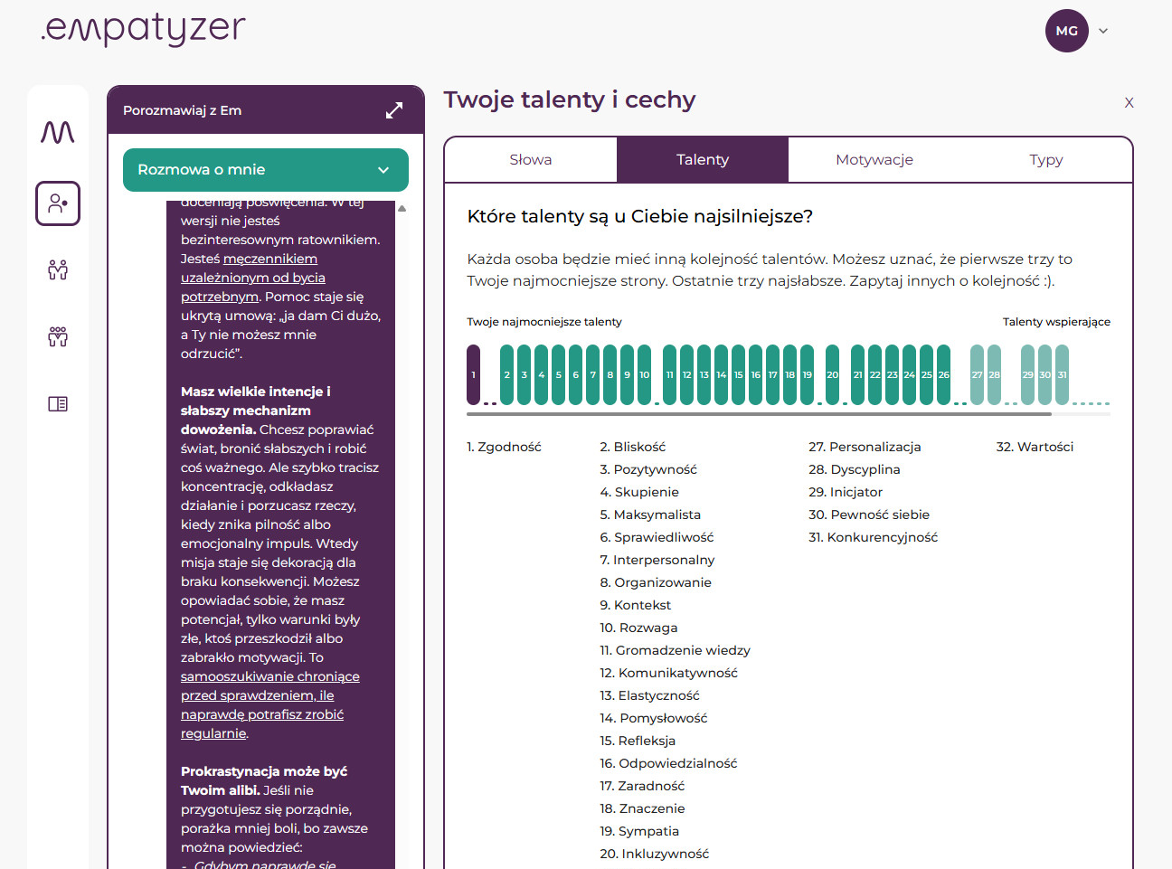
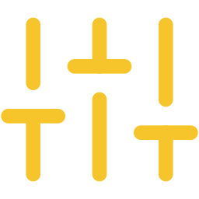

Diagnoza, która nazywa to, kim jesteś
Problem
▸
Jak to działa
▸
Dowody
▸
Empatyzer
▸
Co się zmienia
▸
Wdrożenie i prywatność
▸
Następny krok
▸
Appendix
Nazwij swoje cechy, talenty, motywatory, źródła napięć i inspiracji. Poznaj plusy i minusy każdej z tych cech.
Cechy bez ukrywania minusów
Diagnoza pokazuje zalety i ryzyka każdej cechy.
Motywatory i napięcia
Widać, co dodaje energii, co ją odbiera oraz jak osoba reaguje na stres, zmianę i sprzeczne oczekiwania.
Talenty i predyspozycje
Nazwane talenty, słowa opisujące osobę i naturalny sposób przewodzenia pomagają świadomie korzystać z mocnych stron.
Widok użytkownika: talenty i naturalne predyspozycje. Pełny wynik należy do osoby, która wypełniła kwestionariusz.
Notes:
Skąd Em to wszystko wie? Z diagnozy, którą każdy wypełnia raz, na samym początku. Nikt jej nie ocenia i nie ma w niej dobrych ani złych odpowiedzi. To jest opis stylu pracy: jak podejmuję decyzje, jak reaguję na uwagę, czy wolę powiedzieć wprost, czy najpierw przygotować grunt. Wynik należy do mnie. Druga osoba widzi tylko to, co pomaga nam się dogadać, a ja widzę o niej dokładnie tyle samo, więc nikt nie dostaje ukrytej wiedzy o drugim człowieku. Z porównania dwóch takich opisów bierze się podpowiedź Em: „Ty mówisz szybko i wprost, a Marek z utrzymania ruchu potrzebuje chwili, żeby to przemyśleć, więc zacznij od pytania, nie od oceny”. Proste, a zmienia całą rozmowę.
Wskazówki dla prowadzącego: Kwestionariusz wypełnia się raz w życiu i działa też po zmianie organizacji. Wskazówki są symetryczne: obie osoby widzą o sobie to samo. Pytanie o rzetelność: opisuje styl pracy, komunikacji i motywacje, korzysta z uznanych modeli psychologii pracy, nie jest testem klinicznym; opis metody udostępniamy na życzenie. Czasu wypełniania nie podawaj bez potwierdzenia aktualnej wersji.
Dane i źródła (każdy link sprawdzony 29.08.2026):
1. Ludzie systematycznie nie doceniają, jak bardzo inni chcą dostać konstruktywny feedback, i dlatego go nie dają (pięć eksperymentów, N = 1984). (Abi-Esber, Abel, Schroeder i Gino, „Underestimating others' desire for constructive feedback”, Journal of Personality and Social Psychology, 2022). https://doi.org/10.1037/pspi0000393 Zastrzeżenie: Recenzowane; eksperymenty online, USA.
2. Metaanaliza 116 badań (8880 zespołów): konflikty relacyjne i procesowe mają stabilnie negatywny związek z wynikami zespołów. (de Wit, Greer i Jehn, „The paradox of intragroup conflict: A meta-analysis”, Journal of Applied Psychology 97(2), 2012). https://doi.org/10.1037/a0024844 Zastrzeżenie: Korelacje metaanalityczne.
3. Sumienność jest najsilniejszą pozapoznawczą cechą przewidującą wyniki w pracy (92 metaanalizy, ponad 1,1 mln osób). (Wilmot i Ones, „A century of research on conscientiousness at work”, PNAS 116(46), 2019). https://doi.org/10.1073/pnas.1908430116 Zastrzeżenie: Metaanaliza metaanaliz; korelacje.
[Sources]
Zrzut ekranu dostarczony przez Empatyzer — widok talentów użytkownika.
[/Sources]

Slide 15
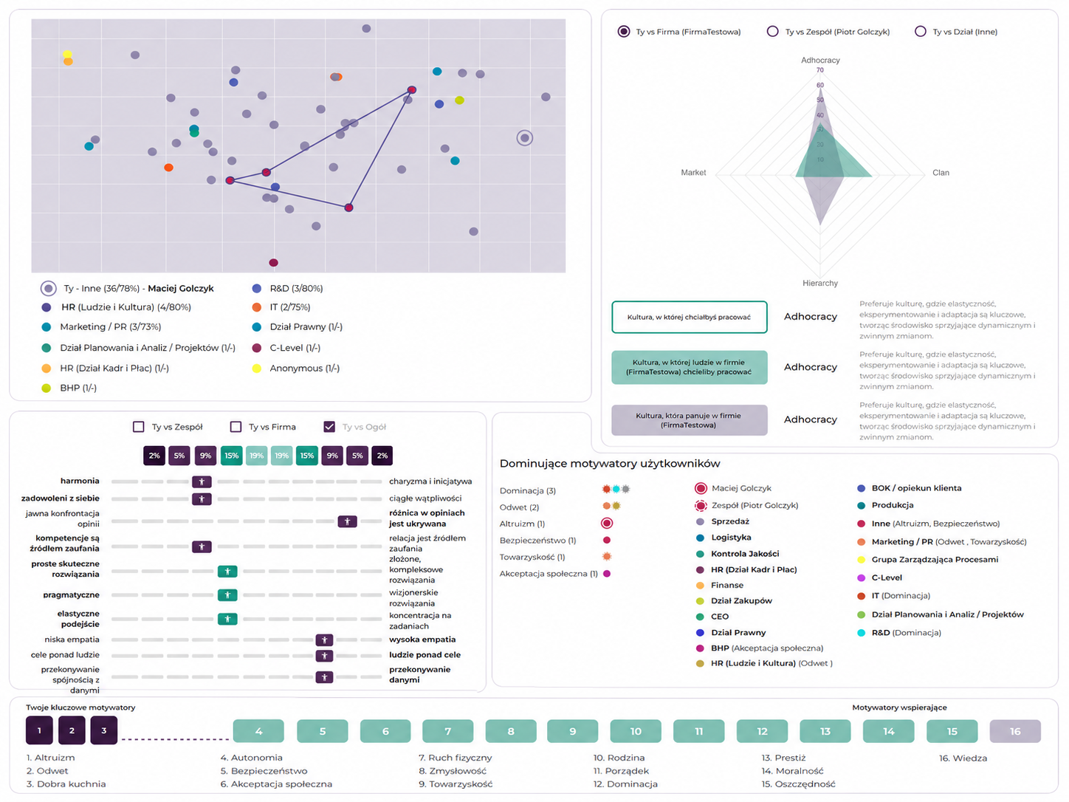
Diagnoza, która pokazuje Ciebie na tle organizacji
Problem
▸
Jak to działa
▸
Dowody
▸
Empatyzer
▸
Co się zmienia
▸
Wdrożenie i prywatność
▸
Następny krok
▸
Appendix
Zobacz siebie na tle zespołu, grupy projektowej, działu i całej firmy: podobieństwa, różnice i możliwe źródła napięć.
Ty na tle różnych grup
Porównaj swój sposób pracy z zespołem, grupą projektową, działem albo całą organizacją.
Mapa podobieństw i różnic
Widać, gdzie jesteś blisko innych, gdzie wyraźnie się różnisz i co to może znaczyć we współpracy.
Ten sam obraz dla wszystkich
Każdy użytkownik widzi te same dane zbiorcze. Rozmowy z Em i pełne wyniki poszczególnych osób pozostają prywatne.
Widok użytkownika: mapa podobieństw. Dane o grupach są zbiorcze i nie pokazują cudzych pełnych wyników.
Notes:
Tu Empatyzer działa inaczej niż większość narzędzi, które przychodzą na halę z biura. Nie ma osobnego panelu dla kierownictwa i uboższego widoku dla reszty. Każdy widzi siebie na tle swojej zmiany, swojego wydziału i całego zakładu. Każdy widzi też, co ludzi w tym zakładzie motywuje. Dyrektor zakładu ma dokładnie ten sam widok co operator z linii. To jest ważne, bo wtedy nikt nie czuje się prześwietlany. Ludzie sami do tych widoków wracają, żeby zrozumieć, dlaczego jakość i utrzymanie ruchu patrzą na tę samą sprawę inaczej niż produkcja albo dlaczego z jednym człowiekiem dogadują się od pierwszego dnia, a z drugim nigdy. Pytania do Em i pełne wyniki diagnozy zostają prywatne, u każdego.
Wskazówki dla prowadzącego: Nie mów o „widoku dla zarządu”. Narzędzie jest demokratyczne: te same dane dla każdego, różni się tylko to, kogo co interesuje. Jeśli padnie pytanie o małe zespoły: minimalną liczbę osób, od której pokazuje się widok zespołu, potwierdź w zespole produktowym przed spotkaniem. Dobry przykład różnicy: produkcja i utrzymanie ruchu inaczej rozumieją, kto za co odpowiada.
Dane i źródła (każdy link sprawdzony 29.08.2026):
1. W badaniu 180 zespołów Google bezpieczeństwo psychologiczne było najważniejszym z pięciu czynników skutecznego zespołu. (Google re:Work, „Understand team effectiveness” (Project Aristotle)). https://rework.withgoogle.com/intl/en/guides/understand-team-effectiveness Zastrzeżenie: Badanie wewnętrzne jednej firmy, bez recenzji naukowej.
2. W badaniu 51 zespołów bezpieczeństwo psychologiczne wiązało się z zachowaniami uczenia się (zgłaszanie błędów, pytania, prośby o feedback), które pośredniczyły w związku z wynikami zespołu. (Edmondson, „Psychological Safety and Learning Behavior in Work Teams”, Administrative Science Quarterly 44(2), 1999). https://journals.sagepub.com/doi/10.2307/2666999 Zastrzeżenie: Jedna firma produkcyjna, USA; badanie przekrojowe.
3. Tylko 3 na 10 pracowników w USA zdecydowanie zgadza się, że ich opinie liczą się w pracy; Gallup szacuje, że gdyby ten odsetek wzrósł do 6 na 10, rotacja byłaby o 27% niższa, a produktywność o 12% wyższa. (Gallup, Herway, „How to Create a Culture of Psychological Safety”, 2017). https://www.gallup.com/workplace/236198/create-culture-psychological-safety.aspx Zastrzeżenie: USA; skutki to model Gallupa, nie eksperyment.
4. Przy niskim bezpieczeństwie psychologicznym 12% pracowników planuje odejść w ciągu roku, przy wysokim tylko 3%; kluczowym czynnikiem jest empatyczne przywództwo. (BCG, „Psychological Safety Levels the Playing Field for Employees”, 2024). https://www.bcg.com/publications/2024/psychological-safety-levels-playing-field-for-employees Zastrzeżenie: Ok. 28 000 pracowników w 16 krajach (bez Polski); deklarowany zamiar odejścia.
[Sources]
Zrzut ekranu dostarczony przez Empatyzer — mapa podobieństw.
[/Sources]

Slide 16

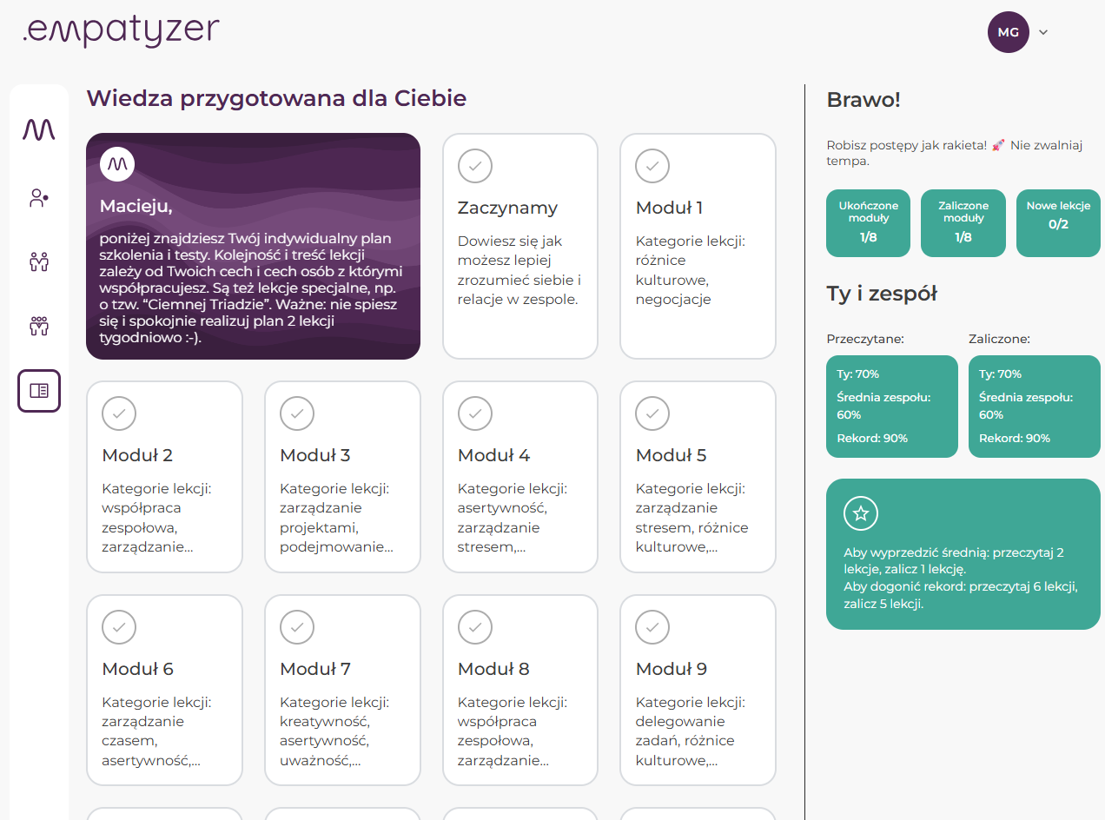

Mikrolekcje dopasowane do osoby
Problem
▸
Jak to działa
▸
Dowody
▸
Empatyzer
▸
Co się zmienia
▸
Wdrożenie i prywatność
▸
Następny krok
▸
Appendix
Dwie mikrolekcje w tygodniu. Treść wynika z diagnozy, roli i ludzi, z którymi użytkownik pracuje.
Dwie minuty na telefonie
Krótki tekst i jedno pytanie sprawdzające. Lekcję można przeczytać między spotkaniami albo przed rozpoczęciem zmiany.
Nauka rozłożona w czasie
Dwie lekcje tygodniowo przez wiele miesięcy pomagają wracać do wiedzy w codziennych sytuacjach.
Treść zmienia się z sytuacją
Nowy zespół, przełożony albo rola wpływa na dalsze lekcje. Nie jest to jeden katalog kursów dla wszystkich.
Pełny widok modułów. Kolejne lekcje odblokowują się stopniowo, a postęp widzi tylko użytkownik.
Notes:
Po dobrym szkoleniu zostaje zwykle jedno zdanie i nie jest to niczyja wina: tak działa pamięć. Dlatego nauka nie kończy się na diagnozie i na pierwszym pytaniu do Em. Przez wiele miesięcy przychodzą dwie krótkie lekcje w tygodniu, każda na dwie minuty, dobrane do tego, jak ktoś pracuje i z jakimi ludźmi ma do czynienia na swojej zmianie. Raz trafi się lekcja o rozmowie z kimś o dłuższym stażu, innym razem o pierwszych dniach nowej osoby na zmianie. Kolejne odblokowują się stopniowo, więc nie przychodzi wszystko naraz. Czyta się je w telefonie przed zmianą albo po niej, przy kawie, i nikt w zakładzie nie sprawdza, czy ktoś je otworzył.
Wskazówki dla prowadzącego: Nie używaj słowa „mikrolekcje” ani „microlearning”. Liczby, które wolno podać: dwie lekcje tygodniowo, około dwóch minut lektury, moduły zwykle po osiem lekcji, cały plan rozłożony na wiele miesięcy. Nikt w organizacji nie sprawdza, czy dana osoba otworzyła lekcję.
Dane i źródła (każdy link sprawdzony 29.08.2026):
1. Metaanaliza 317 eksperymentów: nauka rozłożona w czasie daje trwalsze zapamiętanie niż nauka w jednym bloku, a im dłużej wiedza ma się utrzymać, tym dłuższe powinny być odstępy między powtórkami. (Cepeda, Pashler, Vul, Wixted i Rohrer, „Distributed practice in verbal recall tasks”, Psychological Bulletin 132(3), 2006). https://doi.org/10.1037/0033-2909.132.3.354 Zastrzeżenie: Eksperymenty na materiale werbalnym.
2. W badaniu ponad 1350 osób wiedza, która ma zostać na rok, była najlepiej pamiętana, gdy powtórka przyszła po kilku tygodniach, a nie zaraz po nauce. (Cepeda, Vul, Rohrer, Wixted i Pashler, „Spacing Effects in Learning: A Temporal Ridgeline of Optimal Retention”, Psychological Science 19(11), 2008). https://doi.org/10.1111/j.1467-9280.2008.02209.x Zastrzeżenie: Uczenie się faktów; przełożenie na umiejętności menedżerskie to ekstrapolacja.
3. Krzywa zapominania Ebbinghausa została zreplikowana w 2015 r.: bez powtórek największa utrata następuje w pierwszych godzinach i dniach po nauce. (Murre i Dros, „Replication and Analysis of Ebbinghaus' Forgetting Curve”, PLOS ONE 10(7), 2015). https://doi.org/10.1371/journal.pone.0120644 Zastrzeżenie: Replikacja na jednej osobie; nie cytować konkretnych odsetków.
4. Nową wiedzę ze szkolenia stosuje w pracy 62% pracowników zaraz po szkoleniu, 44% po pół roku i tylko 34% po roku (szacunki specjalistów ds. szkoleń ze 150 organizacji). (Saks i Belcourt, „An investigation of training activities and transfer of training in organizations”, Human Resource Management 45(4), 2006). https://doi.org/10.1002/hrm.20135 Zastrzeżenie: Kanada, 2006; szacunek specjalistów, nie obserwacja.
5. W 2015 r. firmy wydały na szkolenia ok. 160 mld USD w USA i ok. 356 mld USD na świecie, a mimo to uczestnicy szybko wracają do starych nawyków, bo po szkoleniu nie zmienia się środowisko pracy. (Beer, Finnström i Schrader, „Why Leadership Training Fails—and What to Do About It”, Harvard Business Review, 2016). https://hbr.org/2016/10/why-leadership-training-fails-and-what-to-do-about-it Zastrzeżenie: Kwoty to szacunki branżowe; teza jakościowa autorów z HBS.
[Sources]
Zrzut ekranu dostarczony przez Empatyzer — widok modułów i postępu.
[/Sources]

